Slide 1
Belajar mengenal angka dan huruf
Fikri seva ovianda (20195720005)

Slide 2
Latar belakang
Imbas dari perkembangan teknologi anak-anak usia sekolah dasar saat ini sudah banyak yang salah memanfaatkan perkembangan teknologi tersebut diantaranya sudah banyak yang mengenal game online dan facebook. Saat ini anak lulusan TK yang ingin masuk ke sekolah dasar dituntut untuk bisa membaca huruf dan angka bahkan dituntut bisa menulis dan berhitung. Namun kontroversi pemberian pelajaran calistung (Baca, Tulis, Hitung) bagi anak usia dini seakan menjadi topik yang tak pernah basi. Selalu dan selalu calistung menjadi kontroversi. Antara peraturan yang berlaku dan kenyataan yang terjadi di lapangan rupanya tidak seiring sejalan. Peraturan mengatakan bahwa tidak dibenarkan memberikan calistung pada anak usia dini. Namun banyak sekolah-sekolah Taman Kanak-Kanak memberikan calistung pada siswanya. Baik itu dilakukan dengan terang-terangan ataupun sembunyisembunyi.

Slide 3
Alasan saya menginginkan aplikasi ini
Alasan dalam menciptakan ide untuk apalikasi ini yakni untuk
anak lulusan TK yang ingin masuk ke sekolah dasar yang dituntut harus bisa membaca huruf dan angka bahkan dituntut bisa menulis dan berhitung.
Jadi aplikasi ini di buat u.ntuk membantu anak lulusan TK tersebut.

Slide 4
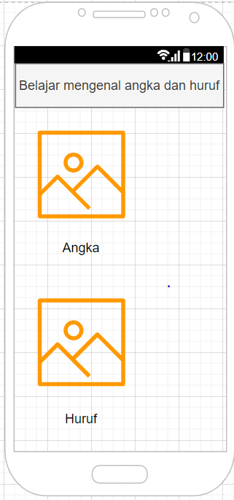
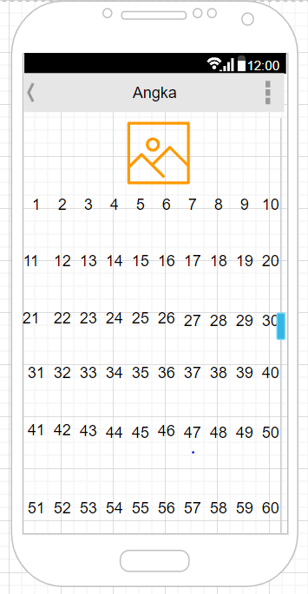
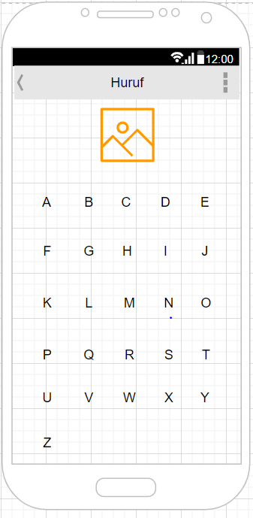
Desain aplikasi Belajar mengenal angka dan huruf

